Slide 1
Музыкальные загадки
Презентация
музыкального руководителя
Государственного бюджетного дошкольного
образовательного учреждения детский сад № 4
комбинированного вида
Кронштадтского района Санкт-Петербурга
Думбравы Ольги Владимировны

Slide 2
Он оркестром управляет,
Радость людям доставляет.
Только палочкой взмахнёт
Музыка играть начнёт.
Он не врач, и не шофёр.
Кто же это?
Дирижёр

Slide 3
Черные крючочки
На линейках сидят,
На линейках сидят,
Песни петь нам велят.
НОТЫ

Slide 4
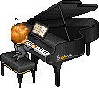
Сон и отдых позабыты
Музыку сочиняет… Кто?
Композитор

Slide 5
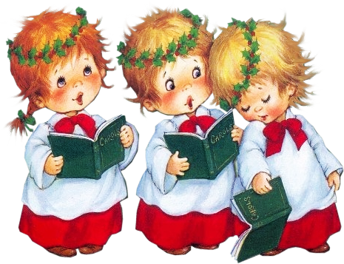
Стихи и музыка сольются вместе
И называется всё это…?
Песня

Slide 6
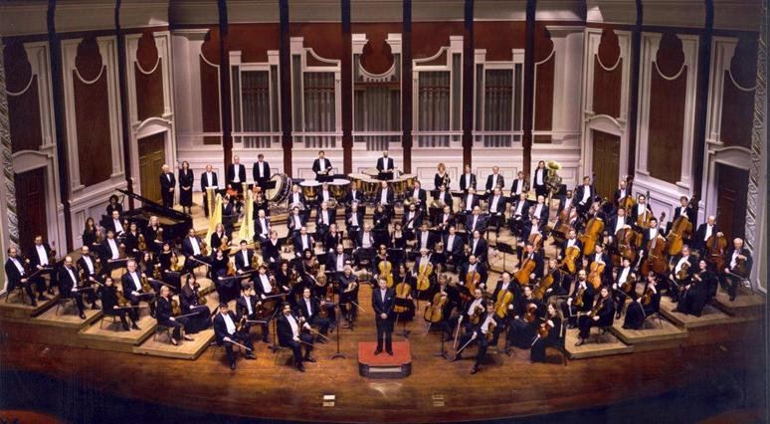
Инструменты в руки взяли,
Дружно вместе заиграли.
Нам играть не надоест,
Что мы создали?
ОРКЕСТР

Slide 7
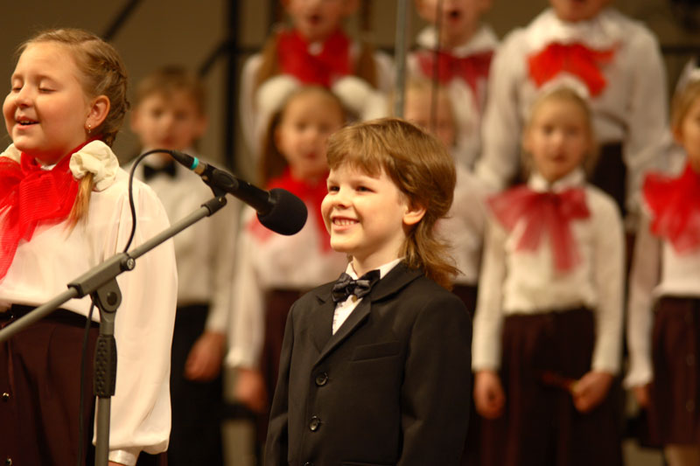
Он красив и голосист,
Хора нашего…
СОЛИСТ

Slide 8
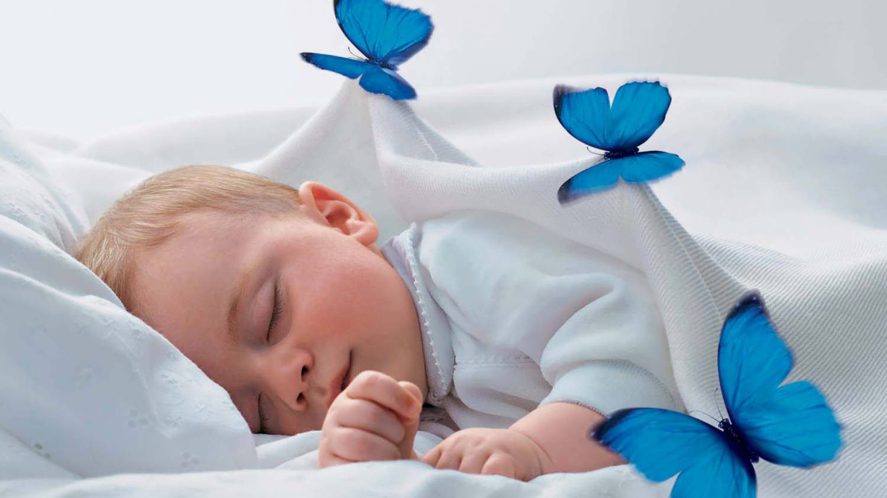
Поздно–поздно до темна,
Ласково звучит она.
Песенка постельная,
Наша…
Колыбельная

Slide 9
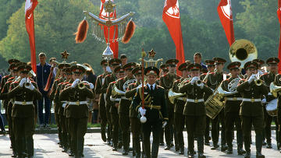
Музыка эта зовёт на парад,
Люди шагают за рядом ряд,
Трубы гудят, барабаны бьют,
Музыку эту как назовут?
МАРШ

Slide 10
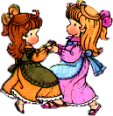
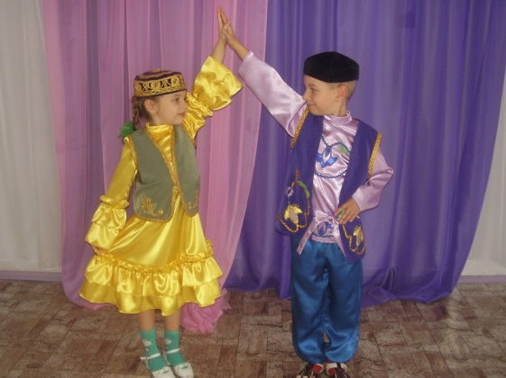
Лишь музыка начнёт звучать,
Не могу я устоять.
На щеках моих румянец,
Когда я исполняю…
ТАНЕЦ

Slide 11
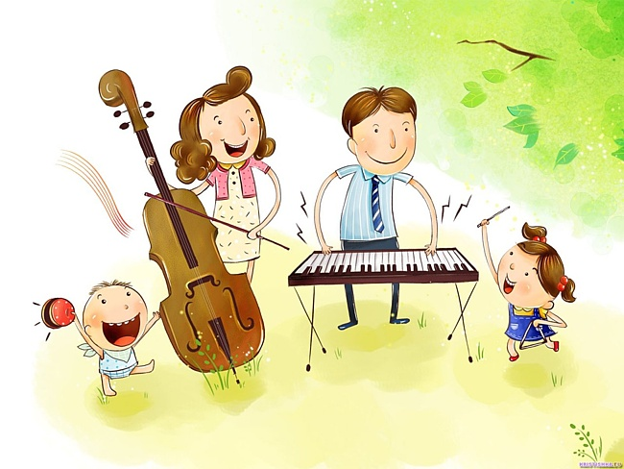
Веселятся музыканты,
Улыбнулся дирижёр.
Лад, в котором мы играем
Называется…
МАЖОР

Slide 12
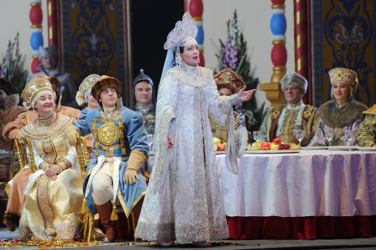
Спектакль этот необычный,
Здесь все поют всегда отлично!
ОПЕРА

Slide 13
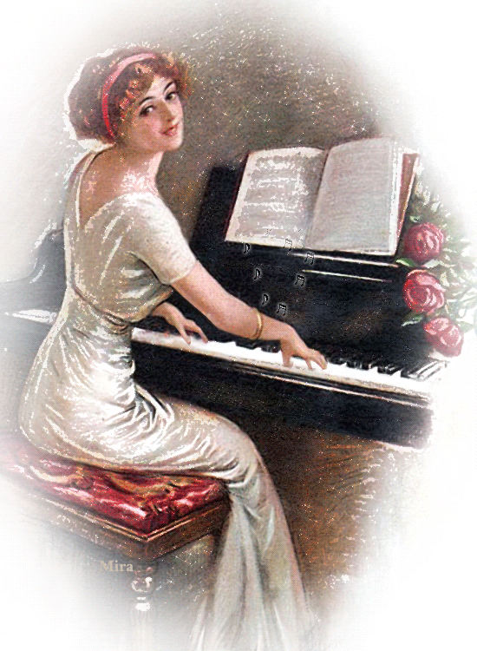
Сверху петля, снизу крючок,
Стою вначале нотных строк.
Отвечайте-ка, друзья,
Догадались кто же я?
Скрипичный ключ

